Slide 1
환경재료학 개론
제 3 편 환경재료로서의 목재
제 1장 목재는 최고의 에코재료

Slide 2
지구온난화의 해결 재료
이산화탄소 ( CO₂) 고정
- 수목은 광합성 과정으로 태양에너지를 사용하여 물을 분해하여 얻은 수소를 공기로부터 흡수한 이산화탄소와 결합하여 탄수화물로써 고정화
- 이산화탄소가 매년 목재로 축적되면서 지구온난화에 크게 기여함과 동시에 다른 생물이 살아갈 수 있도록 산소도 계속 공급
- 예 1: 삼나무 (직경 50cm, 수고 15m, 원추형, 전건비중 0.35): 전건무게 350kg이며, 50%인 175kg의 탄소를 축적, 이산화탄소량은 640kg에 상당
- 예 2: 매년 폭 5mm의 연륜 형성시 생산되는 목재는 60,000cm³의 부피에서 0.35의 비중에서 질량은 21kg이 되며, 이 가운데 절반인 10kg이 탄소
- 수목은 이산화탄소의 저장고이며, 토양 중에 수분을 올려 방산하므로 습도 조절 및 온도 조절 기능까지 보유하며 산소를 내뿜어 산소공장 역할을 수행
- 숲 1ha은 연간 16톤의 탄산가스를 흡수하여 12톤의 산소를 생산

Slide 3
지구온난화의 해결 재료
이산화탄소 ( CO₂) 고정
- 한사람이 숨쉬는데 하루에 0.75kg의 산소를 필요로 하므로 연간 44명의 사람이 숨쉴 수 있는 산소를 계속 공급
- 목재는 바이오매스의 90% 이상을 차지

Slide 4
제품제조 에너지
환경재료
- 정의: 지구환경 보존에 조화되면서 환경부하가 적은 재료로서 생산, 이용, 재활용, 폐기시 공해가 적고 에너지 소비가 적은 재료
- 환경재료의 평가: 생애전주기평가 (LCA, Life cycle Assessment)로 실시
* 수목의 벌채부터 통나무 운반, 자재 제푼 제조, 조립과 건설, 사용과 수리를 포함한 유지 관리, 해체, 리싸이클, 폐기 (소각, 매립)에 이르기까지 공정간의 물자 수송까지 포함한 전공정에 걸쳐 투입된 자원량과 에너지량, 발생된 대기나 수질 토양에의 환경 부하량, 인체에의 영향을 모두 조사하여 총합적인 평가
- 목재는 공기중의 탄소를 흡수하여 탄소를 고정하여 축적시켜 다목적 공익기능
- 벌채 후 목재를 원료로 사용할 때 제조에너지가 적게 소모되며 이산화탄소 배출량도 적고 폐재의 경우 재활용되고 최종적으로균류에 의해 쉽게 분해되어 환경오염이 적음.

Slide 5
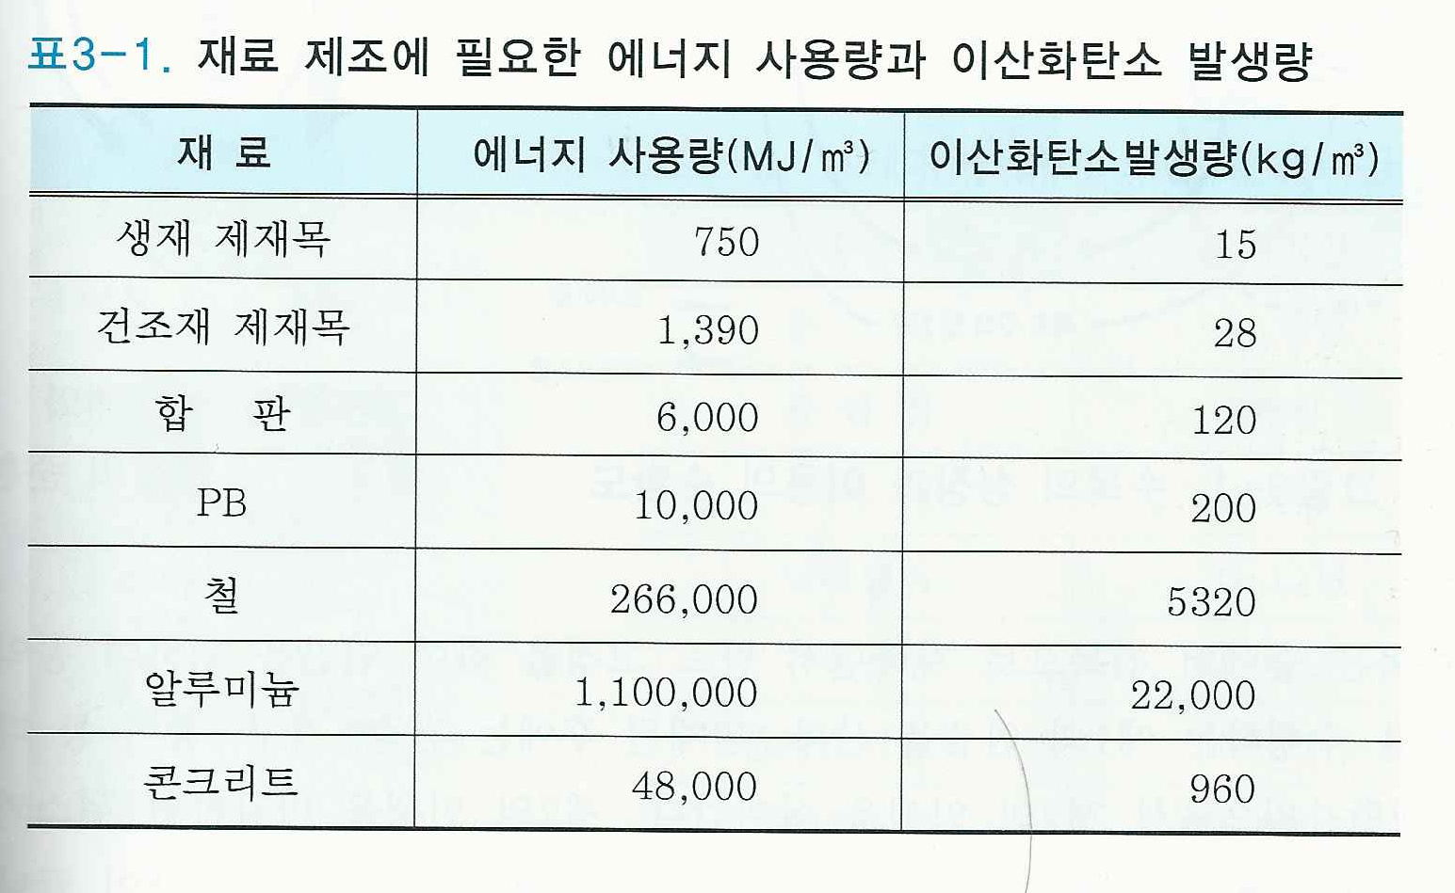
제품제조 에너지
이산화탄소 발생량

Slide 6
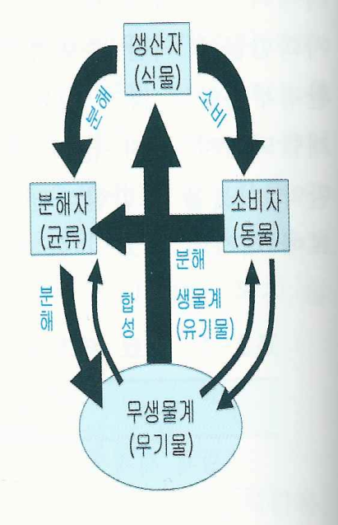
지구 환경 파수꾼
생태계와 물질 순환
- 생산자인 식물과 소비자인 동물 그리고 분해자인 균류가 균형이 잡혀 모든 유기물을 분해하여 무기물로 분해
- 무기물을 이용하여 식물에 의하여 유기물이 생산되는 물질 순환을 구성
- 콘크리트나 플라스틱, 금속과 같은 재료는 환경 오염의 주범
- 생분해성 플라스틱, 금속의 재사용 필요

Slide 7
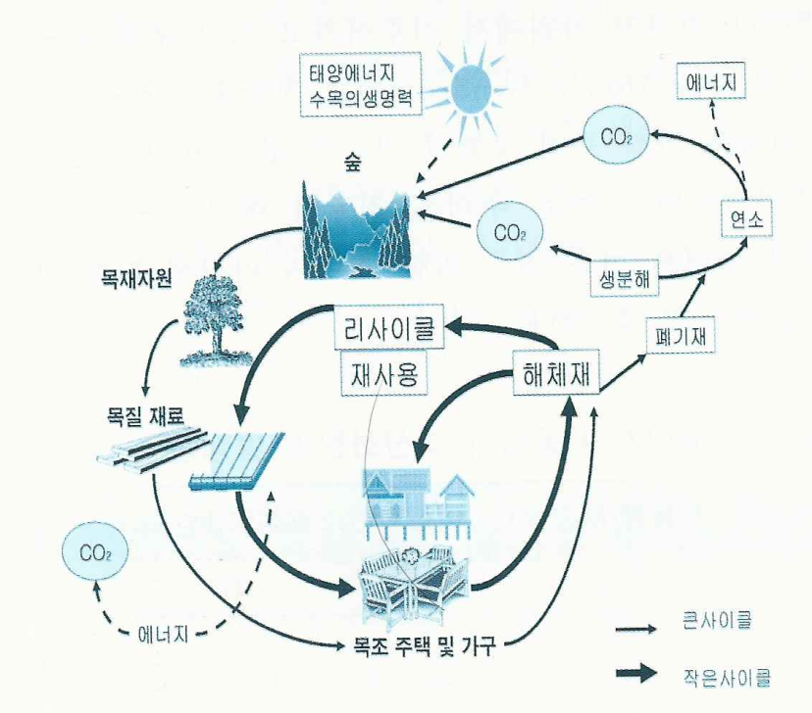
지구 환경 파수꾼
수목의 성장과 이용 순환도
- 수목은 숲에서 입목으로 자라면서 탄소 고정
- 벌목 후에 젊은 수목이 대체 (왕성한 탄소 고정)
- 벌채된 후, 건축, 가구, 종이 등 다양한 생활자원
- 위스키통은 50년을 사용한 후 건축 또는 가구로 재사용
- 목질재료나 숯제조나 숯보드로 사용
- 소각 또는 매립
- 생분해
- 생명력이 없는 자원은 재생산이 일어나지 않음.

Slide 8
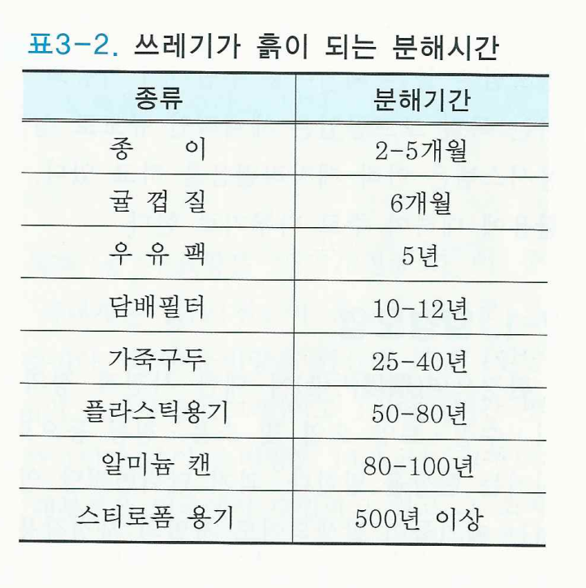
지구 환경 파수꾼
쓰레기가 흙이 되는 분해시간

